Slide 1
Модели машинного обучения в Scikit-learn (решающие деревья)
Специалист по большим данным

Slide 2
Классификационные деревья

Slide 3
Классификационные деревья
Последовательность вопросов IF-ELSE о отдельных признаках.
Цель: вывести метки класса.
Способен захватывать нелинейные отношения между признаками и метками.
Не требует масштабирования признаков (например, стандартизации, и т.д.)

Slide 4
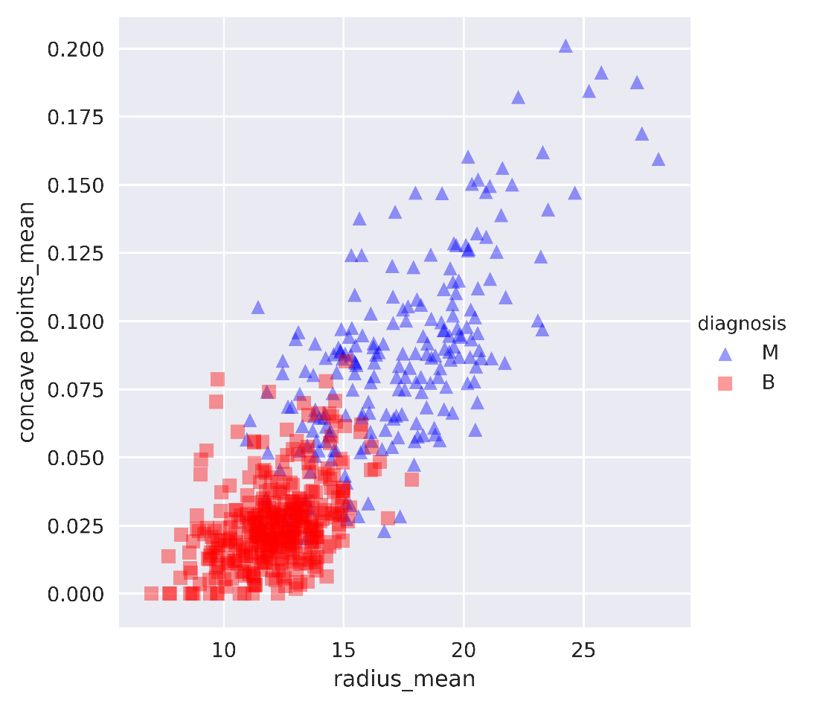
Набор данных рака молочной железы в 2D

Slide 5
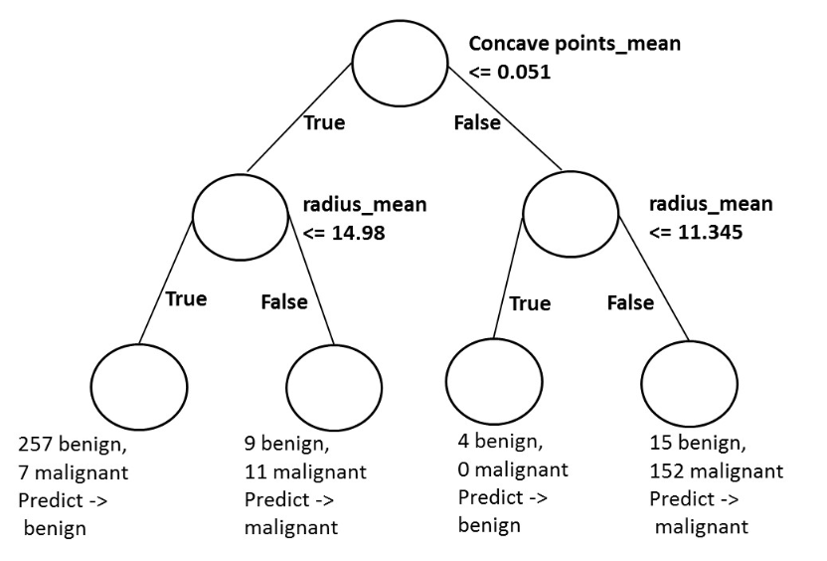
Диаграмма решающего дерева

Slide 6
Классификационное дерево в sklearn
from sklearn.tree import DecisionTreeClassifier
from sklearn.model_selection import train_test_split
from sklearn.metrics import accuracy score
X_train, X_test, y_train, y_test = train_test_split(X, y, test_size=0.2, random_state=1, stratify=y)
dt = DecisionTreeClassifier(max_depth=2, random_state=11)

Slide 7

Классификационное дерево в sklearn
dt.fit(X_train, y_train)
y_pred = dt.predict(X_test)
print(accuracy_score(y_test, y_pred))

Slide 8
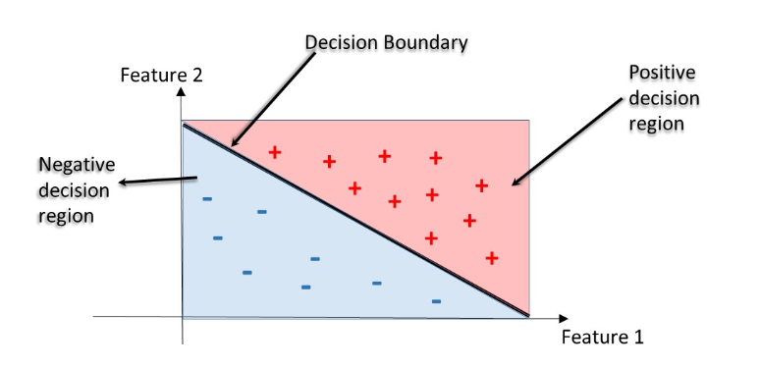
Регион решений
Регион решения: регион в пространстве признаков, где все экземпляры назначаются одной метке класса.
Граница решения: поверхность разделяет различные области принятия решений.

Slide 9
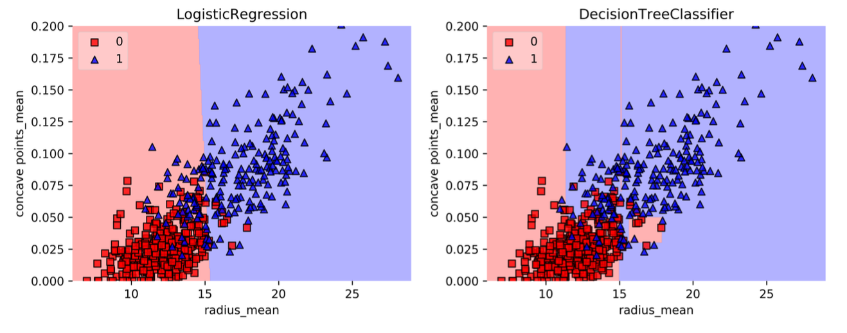
Регион решений: CART и Линейные модели

Slide 10
Обучение классифицирующих деревьев

Slide 11
Строительные блоки дерева принятия решений
Решающие дерево: структура данных, состоящая из иерархии узлов.
Узел: вопрос или прогноз.

Slide 12
Строительные блоки дерева принятия решений
Три вида узлов:
Корень: нет родительского узла, вопрос, вызывая два дочерних узла.
Внутренний узел: один родительский узел, вопрос, который дает два дочерних узла.
Лист: один родительский узел, нет дочерних узлов -> прогноз.

Slide 13
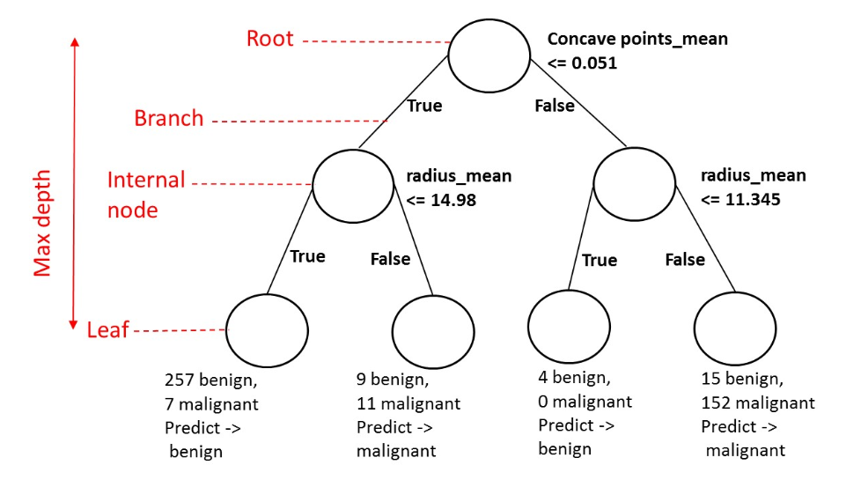
Предсказание

Slide 14
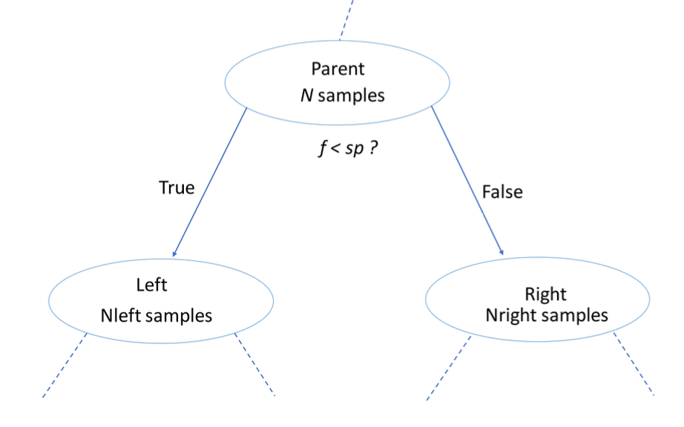
Получение информации (Information Gain (IG))

Slide 15
Обучение
• Узлы выращиваются рекурсивно.
• На каждом узле разделите данные на основе:
• признак F и точка разделения sp, чтобы максимизировать IG (узел).
• Если IG (узел) = 0, объявите узел лист. ...

Slide 16
Классификационное дерево в sklearn
from sklearn.tree import DecisionTreeClassifier
from sklearn.model_selection import train_test_split
from sklearn.metrics import accuracy_score
X_train, X_test, y_train, y_test = train_test_split(X, y, test_size=0.2, random_state=1, stratify=y)
dt = DecisionTreeClassifier(criterion="gini", random_state=1)
dt.fit(X_train, y_train)
y_pred = dt.predict(X_test)
print(accuracy_score(y_test, y_pred))

Slide 17
Решающие деревья для регрессии

Slide 18
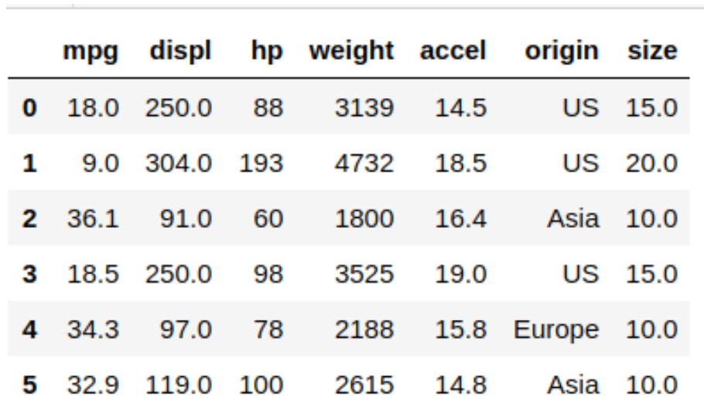
Датасет auto

Slide 19
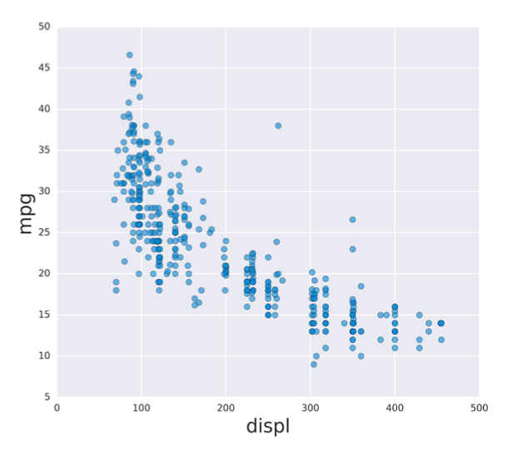
Датасет auto-mpg с одним признаком

Slide 20

Дерево-регрессии в sklearn
from sklearn.tree import DecisionTreeRegressor
from sklearn.model_selection import train_test_split
from sklearn.metrics import mean_squared_error as MSE
X_train, X_test, y_train, y_test = train_test_split(X, y, test_size=0.2, random_state=1)
dt = DecisionTreeRegressor(max_depth=4, random_state=1, min_samples_leaf=0.1)
dt.fit(X_train, y_train)
y_pred = dt.predict(X_test)
mse_dt = MSE(y_test, y_pred)
rmse_dt = mse_dt**0.5
print(rmse_dt)

Slide 21
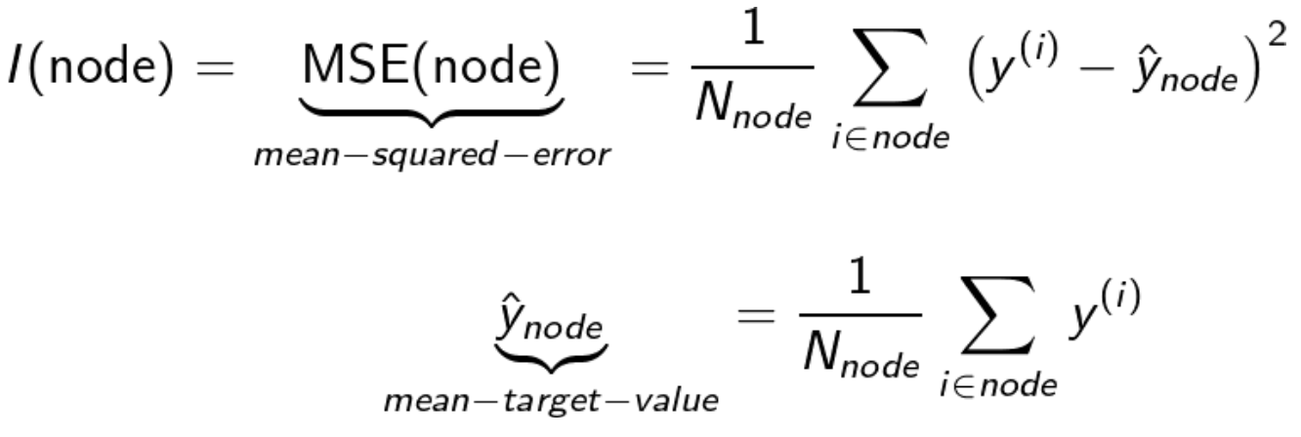
Информационный критерий для регрессионного дерева

Slide 22
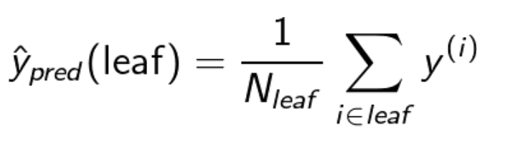
Предсказание

Slide 23
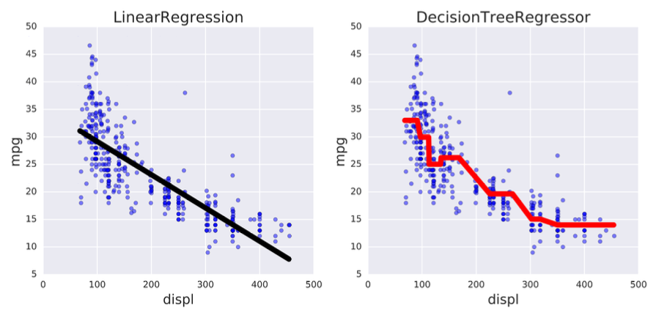
Линейная регрессия и регрессионное дерево

